Slide 1

百見不如一打 쇼핑몰 프로젝트 강의자료
예제소스 다운로드 및 커뮤니티 카페: https://cafe.naver.com/codefirst
Ver. 2021.11.
본 문서의 저작권은 저자에게 있습니다.
본 문서는 나눔 고딕과 Consolas 체에 최적화 되어 있습니다.

Slide 2


5장. 연관 관계 매핑

Slide 3
학습 목표
1. 연관 관계 매핑의 종류와 엔티티 연관 관계 매핑을 설정하는 방법을 알아본다.
2. 매핑된 엔티티 조회 시 즉시 로딩과 지연 로딩의 차이점을 이해한다.

Slide 4
5.1 연관 관계 매핑 종류
엔티티들은 대부분 다른 엔티티와 연관 관계를 맺으며, JPA에서는 엔티티에 연관 관계를 매핑해두고 필요할 때 해당 엔티티와 연관된 엔티티를 사용하여 좀 더 객체지향적으로 프로그래밍할 수 있도록 도와줌
연관 관계 매핑 종류
일대일(1:1): @OneToOne
일대다(1:N): @OneToMany
다대일(N:1): @ManyToOne
다대다(N:M): @ManyToMany
연관 관계 매핑 방향
단방향
양방향

Slide 5
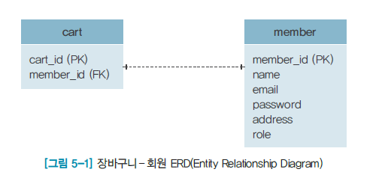
5.1 연관 관계 매핑 종류 : 일대일 단방향 매핑
회원들은 각자 자신의 장바구니를 하나 갖고 있으며 장바구니 입장에서 보아도 자신과 매핑되는 한 명의 회원을 갖는 일대일 매핑 구조

Slide 6
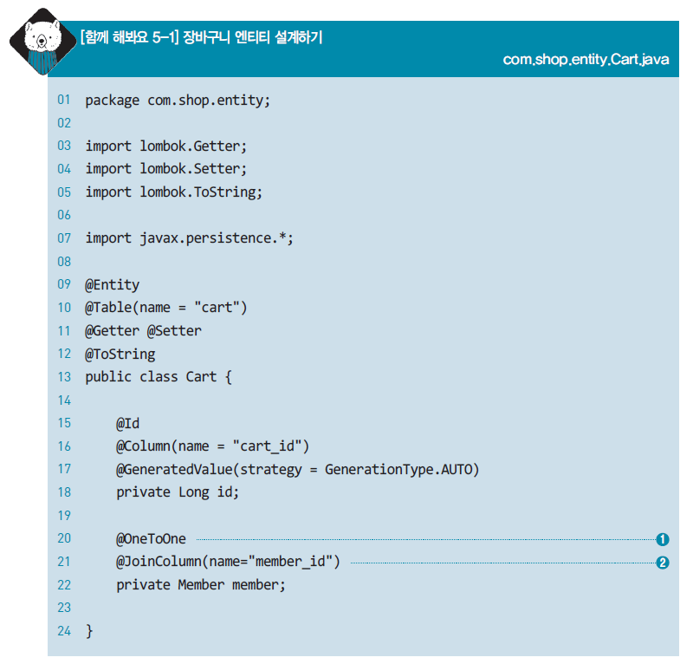
5.1 연관 관계 매핑 종류 : 일대일 단방향 매핑
* 장바구니 엔티티는 현재 회원 엔티티에 대한 정보를 알고 있음
* 회원 엔티티에는 장바구니(Cart) 엔티티와 관련된 소스가 전혀 없다는 것을 확인 가능.
즉, 장바구니 엔티티가 일방적으로 회원 엔티티
를 참조하고 있는 일대일 단방향 매핑입니다.

Slide 7
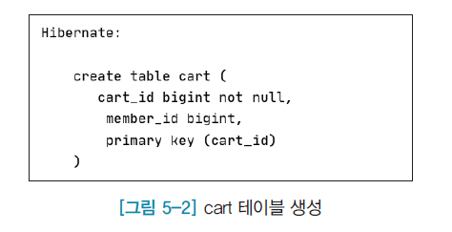
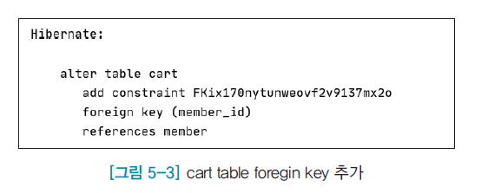
5.1 연관 관계 매핑 종류 : 일대일 단방향 매핑
* 애플리케이션을 실행시 콘솔창에 cart 테이블이 생성 및 외래키가 추가되는 쿼리문이 실행되는 것을 볼 수 있음

Slide 8
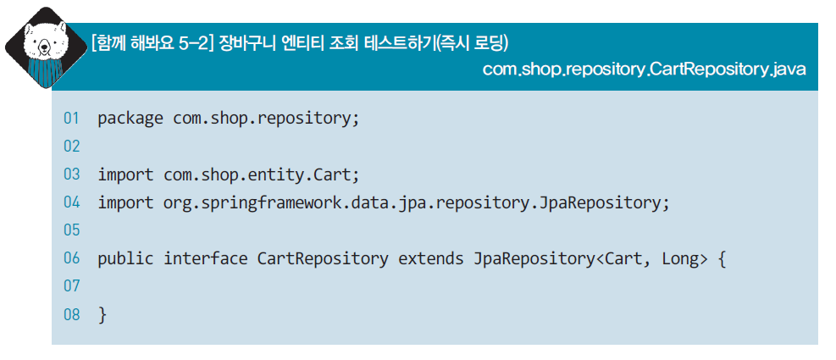
장바구니 엔티티 조회

Slide 9
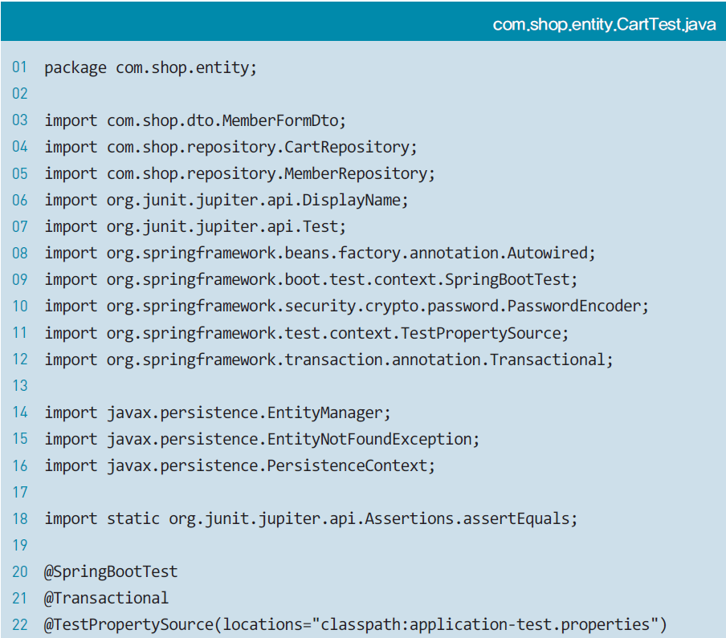
장바구니 엔티티 조회

Slide 10
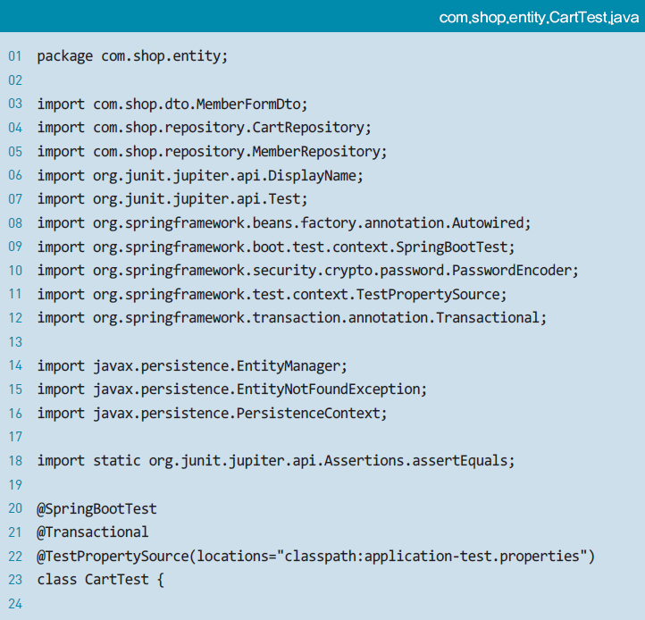
장바구니 엔티티 조회

Slide 11
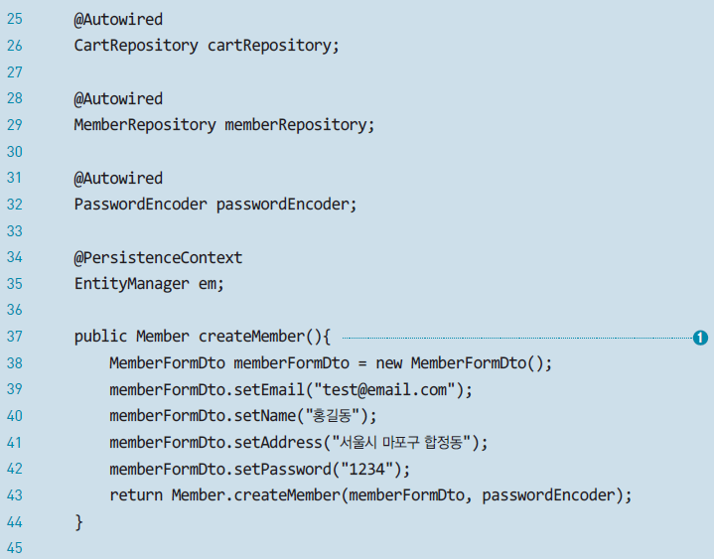
장바구니 엔티티 조회

Slide 12
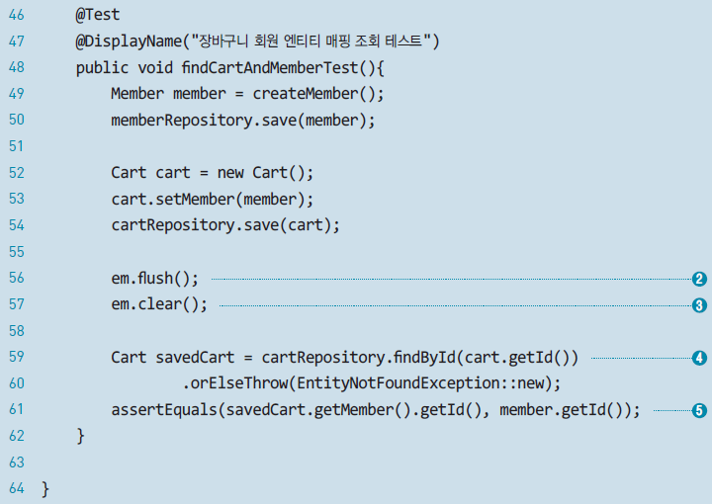
장바구니 엔티티 조회

Slide 13
장바구니 엔티티 조회

Slide 14
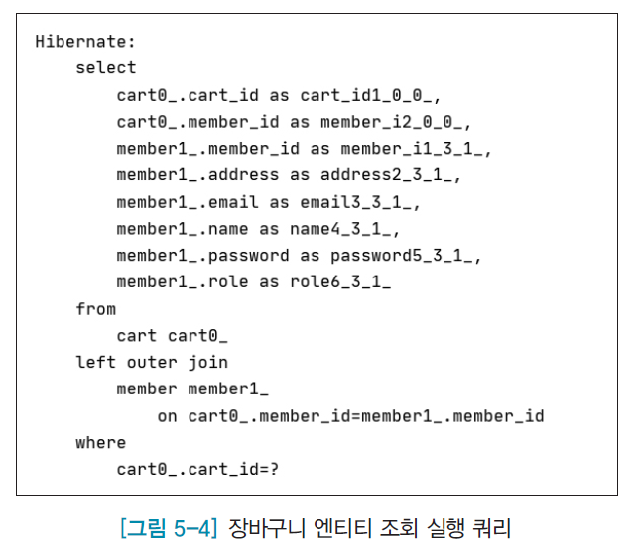
장바구니 엔티티 조회
cart테이블과 member 테이블을 조인해서 가져오는 쿼리문 실행
cart 엔티티를 조회하면서 member 엔티티도 동시에 가져옴

Slide 15
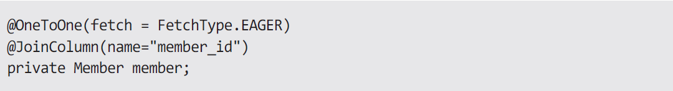
장바구니 엔티티 조회
즉시 로딩 : 엔티티를 조회할 때 해당 엔티티와 매핑된 엔티티도 한 번에 조회
일대일(@OneToOne), 다대일(@ManyToOne)로 매핑할 경우 즉시 로딩을 기본 Fetch 전략으로 설정

Slide 16
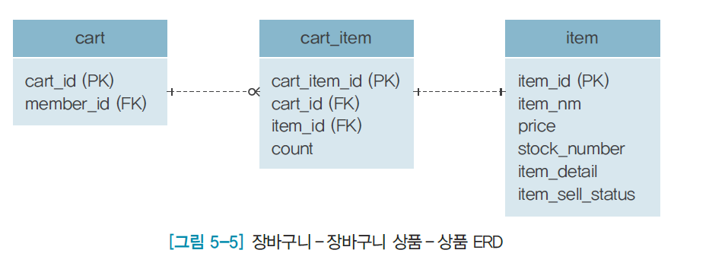
5.1 연관 관계 매핑 종류 : 다대일 단방향 매핑
장바구니에는 고객이 관심이 있거나 나중에 사려는 상품들을 담아둠
하나의 장바구니에는 여러 개의 상품들이 들어갈 수 있음
하나의 상품은 여러 장바구니에 장바구니 상품으로 들어갈 수 있음

Slide 17
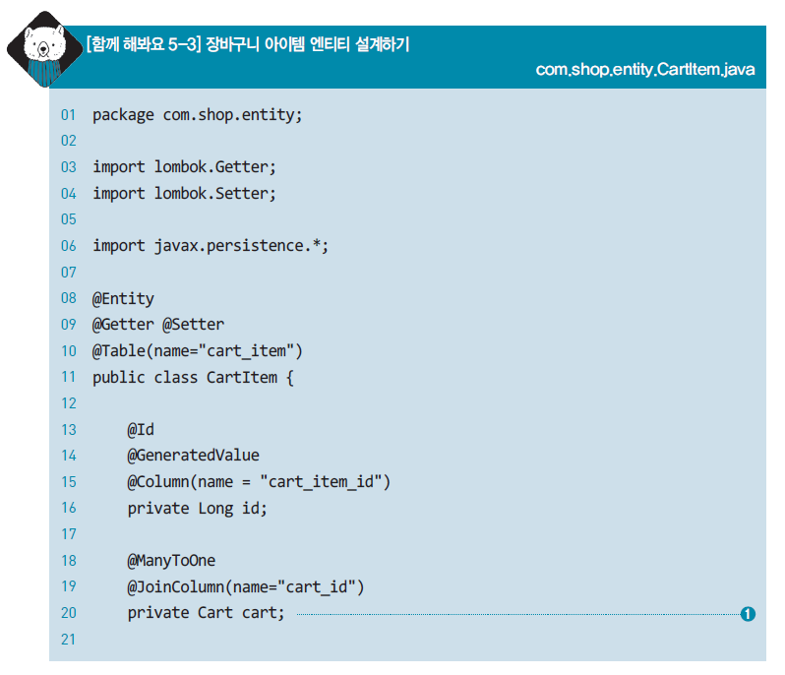
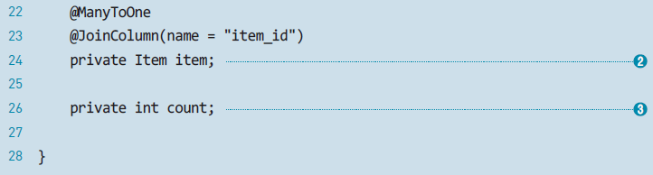
5.1 연관 관계 매핑 종류 : 다대일 단방향 매핑

Slide 18
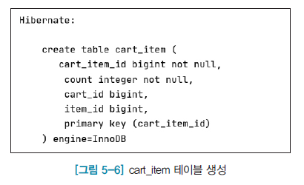
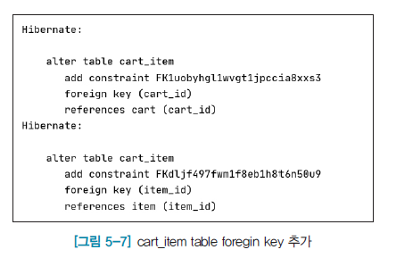
5.1 연관 관계 매핑 종류 : 다대일 단방향 매핑

Slide 19
5.1 연관 관계 매핑 종류 : 다대일/일대다 양방향 매핑
양방향 매핑이란 단방향 매핑이 2개 있는 구조
현재까지는 장바구니 상품 엔티티가(CartItem) 장바구니를(Cart) 참조하는 단방향 매핑.
장바구니 엔티티에 장바구니 상품 엔티티를 일대다 관계 매핑을 추가하여 양방향 매핑으로 변경가능

Slide 20
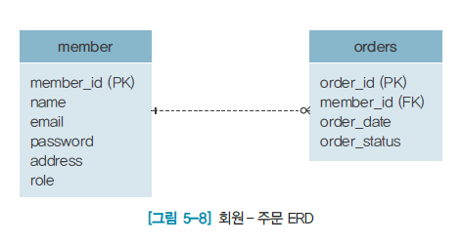
5.1 연관 관계 매핑 종류 : 다대일/일대다 양방향 매핑
주문과 주문 상품의 양방향 매핑 예제

Slide 21
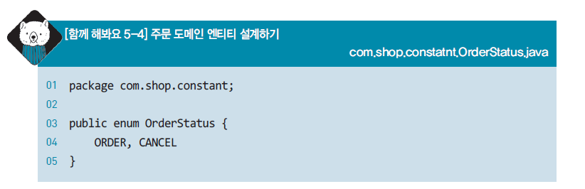
5.1 연관 관계 매핑 종류 : 다대일/일대다 양방향 매핑
주문 상태 Enum 생성

Slide 22
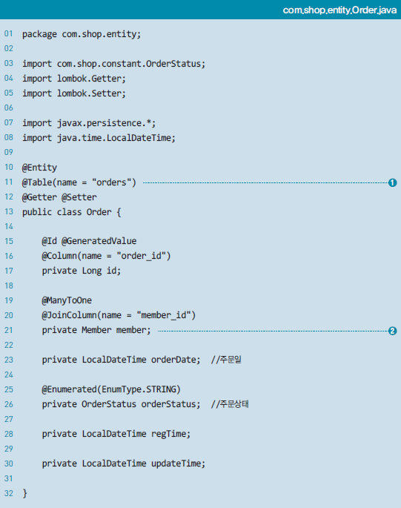
5.1 연관 관계 매핑 종류 : 다대일/일대다 양방향 매핑

Slide 23
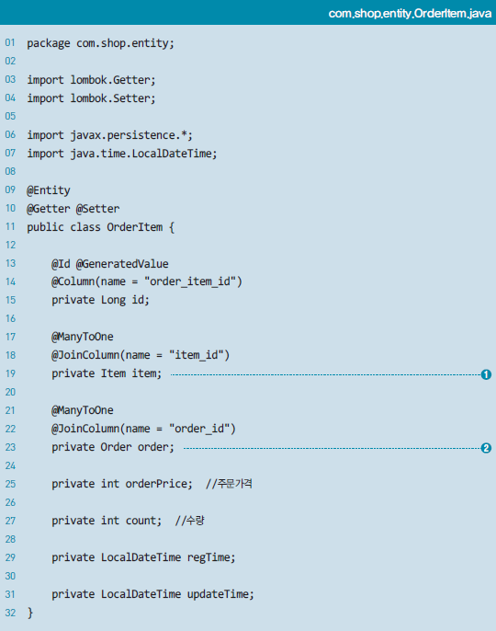
5.1 연관 관계 매핑 종류 : 다대일/일대다 양방향 매핑

Slide 24
5.1 연관 관계 매핑 종류 : 다대일/일대다 양방향 매핑
다대일과 일대다는 반대 관계
주문 상품 엔티티 기준에서 다대일 매핑이었으므로 주문 엔티티 기준에서는 주문 상품 엔티티와 일대다 관계로 매핑
양방향 매핑에서는 ‘연관 관계 주인’을 설정해야 한다는 점이 중요

Slide 25
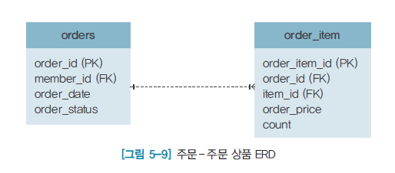
5.1 연관 관계 매핑 종류 : 다대일/일대다 양방향 매핑
ORDERS와 ORDER_ITEM 테이블을 ORDER_ID를 외래키로 조인하면 주문에 속한 상품이 어떤상품들이 있는지 알 수 있고, 주문 상품은 어떤 주문에 속하는지를 알 수 있음
즉, 테이블은 외래키 하나로 양방향 조회가 가능

Slide 26
5.1 연관 관계 매핑 종류 : 다대일/일대다 양방향 매핑
엔티티는 테이블과 다릅니다. 엔티티를 양방향 연관 관계로 설정하면 객체의 참조는 둘인데 외래키는 하나이므로 둘 중 누가 외래키를 관리할지를 정해야함.
연관 관계의 주인은 외래키가 있는 곳으로 설정
연관 관계의 주인이 외래키를 관리(등록, 수정, 삭제)
주인이 아닌 쪽은 연관 관계 매핑 시m appedBy 속성의 값으로 연관 관계의 주인을 설정
주인이 아닌 쪽은 읽기만 가능

Slide 27
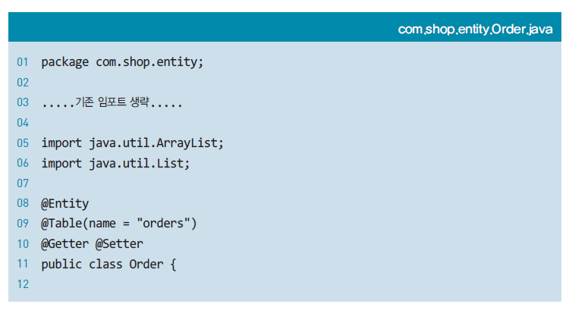
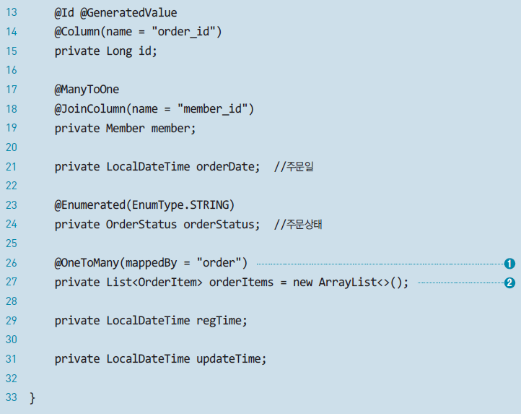
5.1 연관 관계 매핑 종류 : 다대일/일대다 양방향 매핑
외래키(order_id)가 order_item 테이블에 있으므로 연관 관계의 주인은 OrderItem 엔티티
Order 엔티티가 주인이 아니므로 “mappedBy” 속성으로 연관 관계의 주인을 설정
속성의 값으로 “order”를 적어준 이유는 OrderItem에 있는 Order에 의해 관리된다는 의미로 해석.
즉, 연관 관계의 주인의 필드인 order를 mappedBy의 값으로 세팅

Slide 28
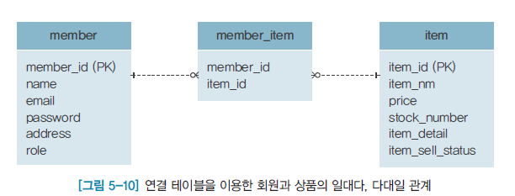
5.1 연관 관계 매핑 종류 : 다대다 매핑
실무에서는 사용하지 않는 매핑
관계형 데이터베이스는 정규화된 테이블 2개로 다대다를 표현할 수 없음
연결 테이블을 생성해서 다대다관계를 일대다, 다대일 관계로 풀어냄

Slide 29
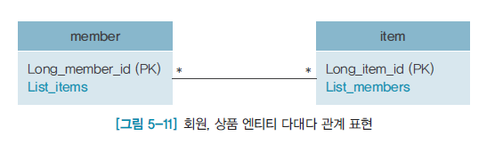
5.1 연관 관계 매핑 종류 : 다대다 매핑
객체는 테이블과 다르게 컬렉션을 사용해서 다대다 관계를 표현할 수 있음
item을 리스트 형태로 가질 수 있으며, item 엔티티도 member를 리스트로 가질 수 있음

Slide 30
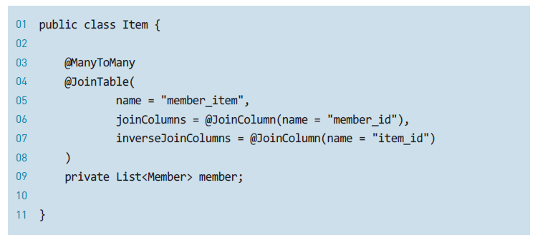
5.1 연관 관계 매핑 종류 : 다대다 매핑
@ManyToMany 어노테이션을 사용한다면 아래와 같이 사용 가능
다대다 매핑을 사용하지 않는 이유는 연결 테이블에는 컬럼을 추가할 수 없음
연결 테이블에는 조인 컬럼뿐 아니라 추가 컬럼들이 필요한 경우가 많음
엔티티를 조회할 때 member 엔티티에서 item을 조회하면 중간 테이블이 있기 때문에 어떤 쿼리문이 실행될지 예측하기도 쉽지 않음

Slide 31
5.2 영속성 전이
영속성 전이 : 엔티티의 상태를 변경할 때 해당 엔티티와 연관된 엔티티의 상태 변화를 전파시키는 옵션
부모는 One에 해당하고 자식은 Many에 해당
(ex) Order 엔티티(부모)가 삭제되었을 때 해당 엔티티와 연관되어 있는 OrderItem 엔티티(자식)가 함께 삭제 되거나, Order 엔티티를 저장 할때 Order 엔티티에 담겨있던 OrderItem 엔티티를 한꺼번에 저장

Slide 32
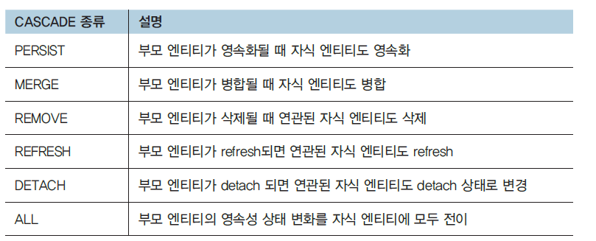
5.2 영속성 전이
영속성 전이 옵션

Slide 33
5.2 영속성 전이
영속성 전이 옵션은 단일 엔티티에 완전히 종속적이고 부모 엔티티와 자식 엔
티티의 라이프 사이클이 유사할 때 cascade 옵션을 활용하기를 추천
무분별하게 사용할 경우 삭제되면 안될 데이터도 삭제될 수 있음

Slide 34
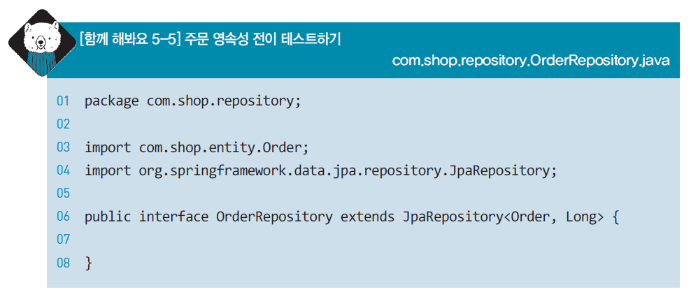
5.2 영속성 전이

Slide 35
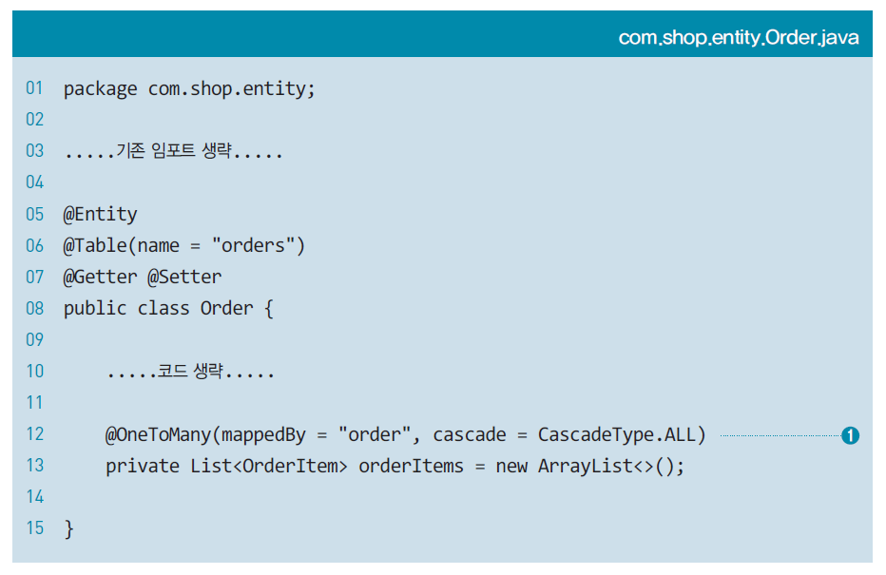
5.2 영속성 전이

Slide 36
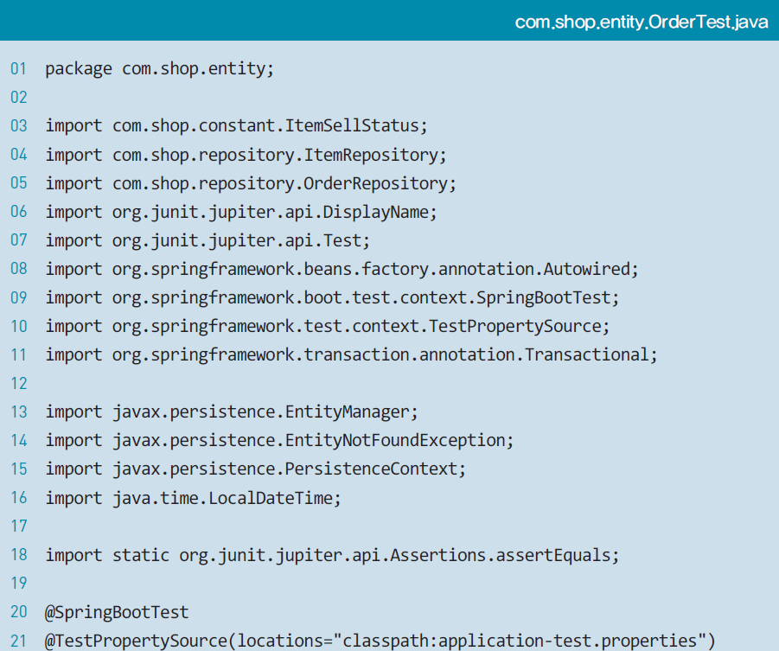
5.2 영속성 전이

Slide 37
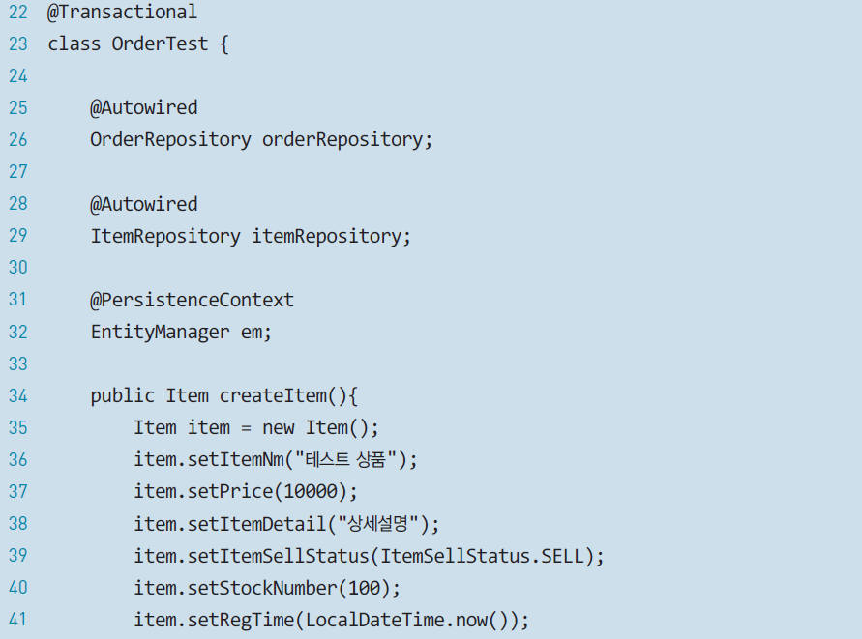
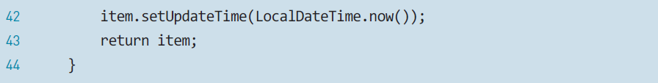
5.2 영속성 전이

Slide 38
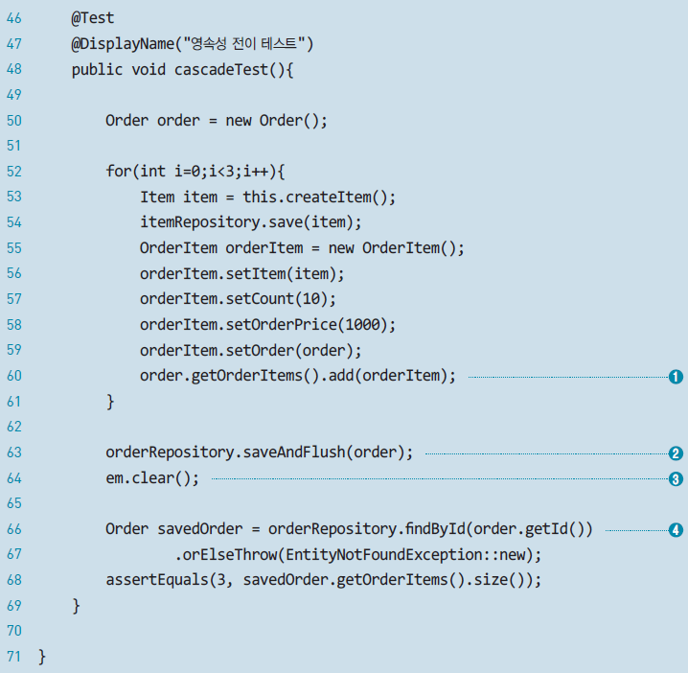
5.2 영속성 전이

Slide 39
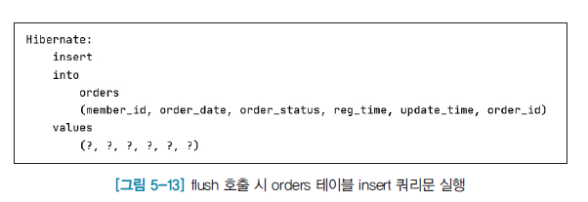
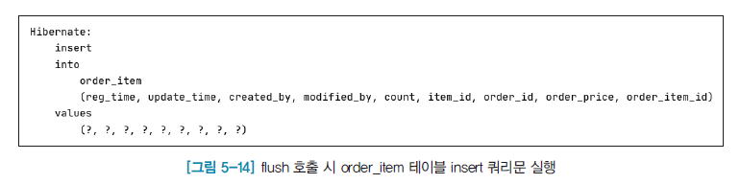
5.2 영속성 전이
* 영속성이 전이되면서 order에 담아 두었던 orderItem이 insert되는 것을 확인할 수 있음
* 총 3개의 orderItem을 담았두었으므로 3번의 insert 쿼리문이 실행

Slide 40
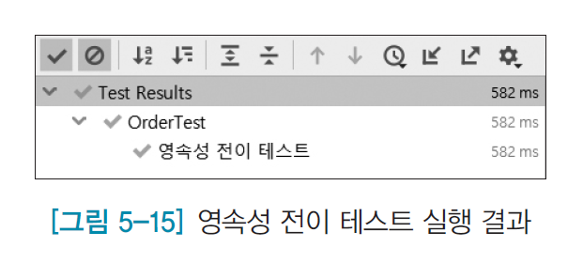
5.2 영속성 전이
테스트 코드 실행 결과 실제 조회되는 orderItem이 3개이므로 테스트가 정상적으로 통과

Slide 41
5.2 고아 객체 제거
고아 객체 : 부모 엔티티와 연관 관계가 끊어진 자식 엔티티
영속성 전이 기능과 같이 사용하면 부모 엔티티를 통해서 자식의 생명 주기를 관리할 수 있음
고아객체 제거 기능은 참조하는 곳이 하나일 때만 사용
OrderItem 엔티티를 Order 엔티티가 아닌 다른 곳에서 사용하고 있다면 이 기능을 사용하면 안됨
@OneToOne, @OneToMany 어노테이션에서 “orphanRemoval = true” 옵션 사용

Slide 42
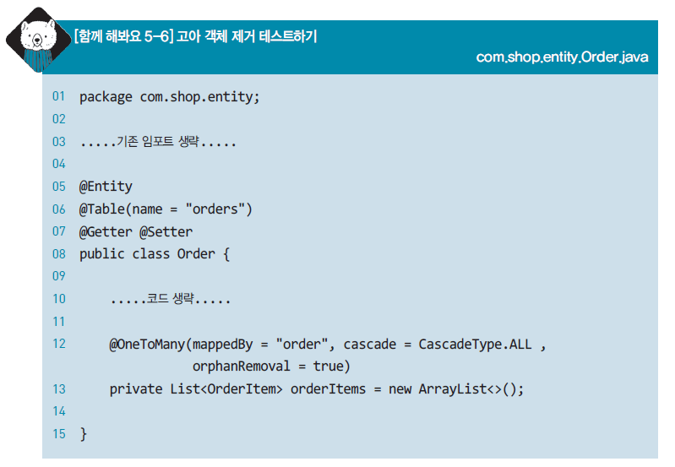
5.2 고아 객체 제거

Slide 43
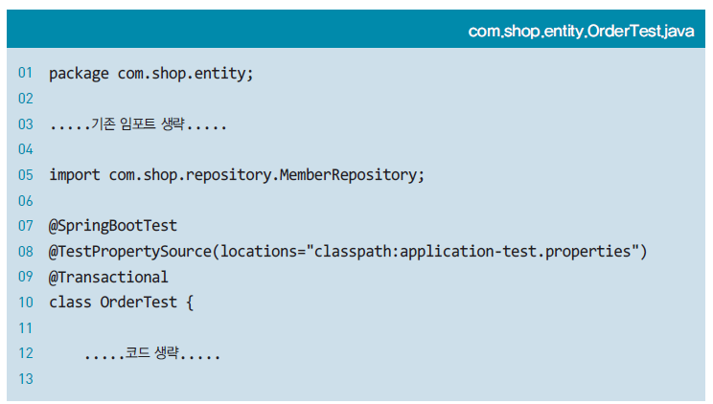
5.2 고아 객체 제거

Slide 44
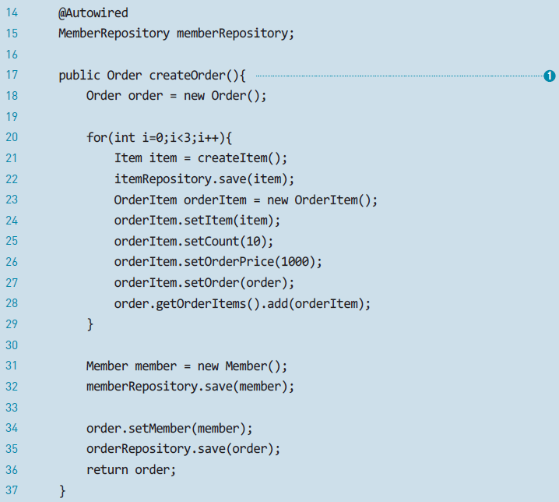
5.2 고아 객체 제거

Slide 45
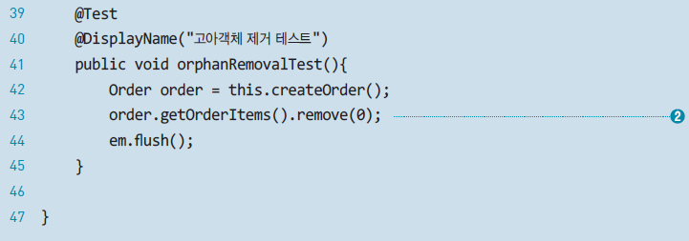
5.2 고아 객체 제거

Slide 46
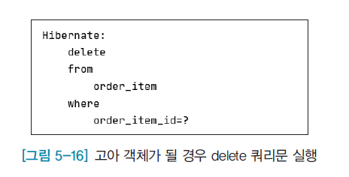
5.2 고아 객체 제거
flush()를 호출하면 콘솔창에 orderItem을 삭제하는 쿼리문이 출력되는 것을 확인 가능
부모 엔티티와 연관 관계가 끊어졌기 때문에 고아 객체를 삭제하는 쿼리문이 실행됨

Slide 47
5.3 즉시 로딩의 문제점
조인해서 가져오는 엔티티가 많아질수록 쿼리가 어떻게 실행될지 개발자가 예측하기 힘듬
사용하지 않는 엔티티도 한꺼번에 가져오기 때문에 성능상 문제가 발생할 수 있음
즉시 로딩 대신에 지연 로딩 방식 사용

Slide 48
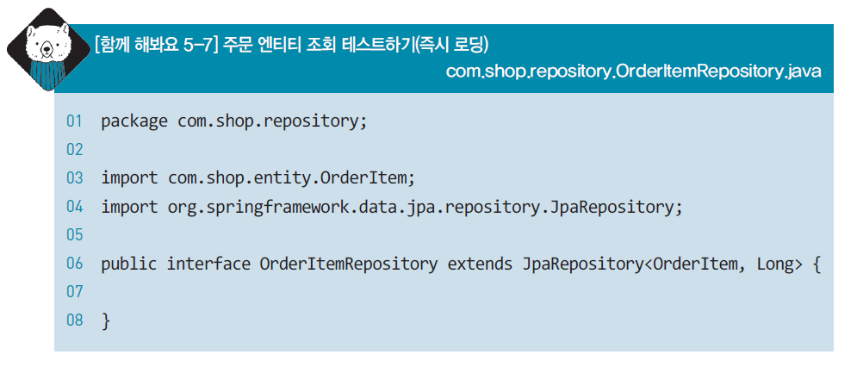
5.3 즉시 로딩의 문제점

Slide 49
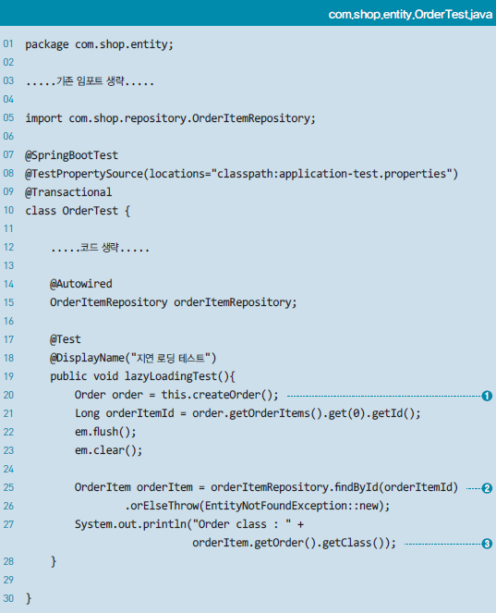
5.3 즉시 로딩의 문제점

Slide 50
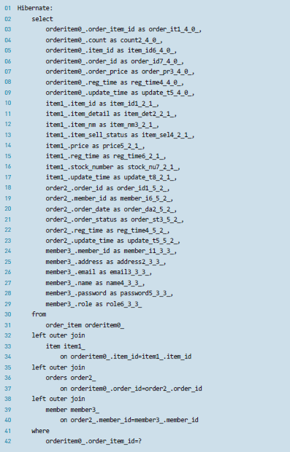
5.3 즉시 로딩의 문제점
* 즉시 로딩 사용시 연관된 모든 객체를 가져오기 때문에 성능상 문제가 발생할 수 있음

Slide 51
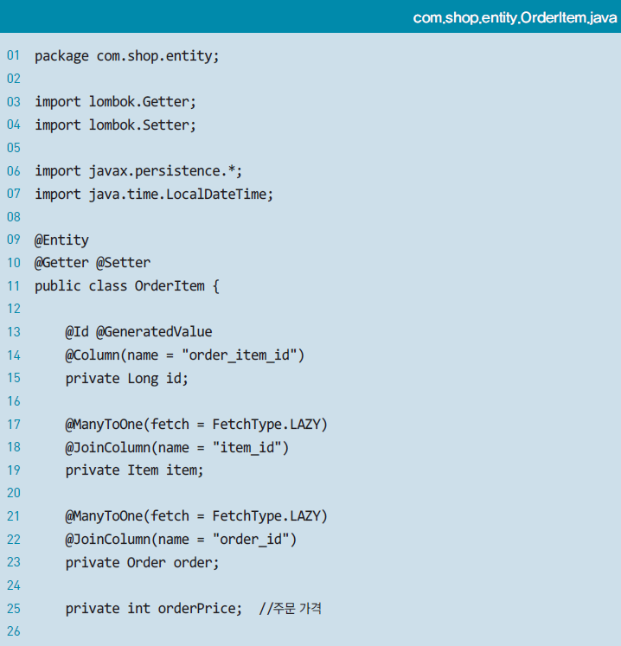
5.3 지연 로딩
* 즉시 로딩 대신에 지연 로딩 방식으로 변경

Slide 52
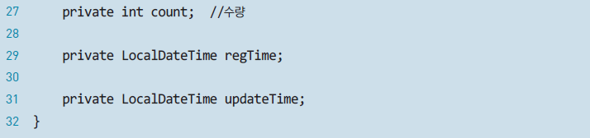
5.3 지연 로딩
* 즉시 로딩 대신에 지연 로딩 방식으로 변경

Slide 53
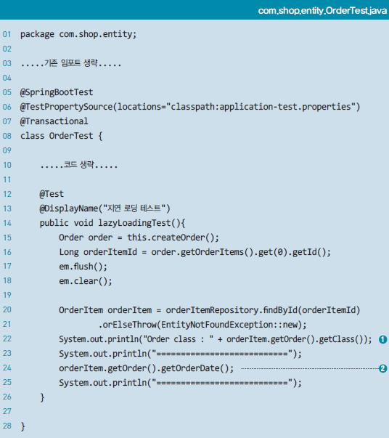
5.3 지연 로딩

Slide 54
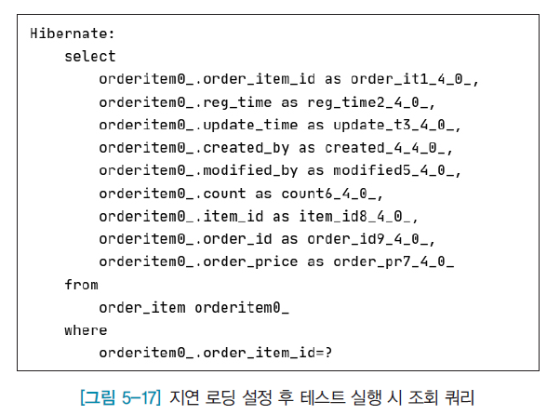
5.3 지연 로딩
테스트 코드 실행 결과 orderItem 엔티티만 조회하는 쿼리문이 실행되는 것을 볼 수 있음

Slide 55
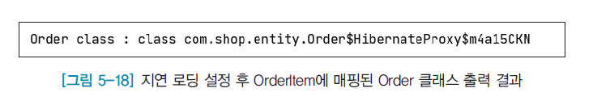
5.3 지연 로딩
테스트 코드의 실행 결과 Order 클래스 조회 결과가 HibernateProxy라고 출력되는 것을 볼 수 있음
지연 로딩으로 설정하면 실제 엔티티 대신에 프록시 객체를 넣어둠
프록시 객체는 실제로 사용되기 전까지 데이터 로딩을 하지 않고, 실제 사용 시점에 조회 쿼리문이 실행

Slide 56
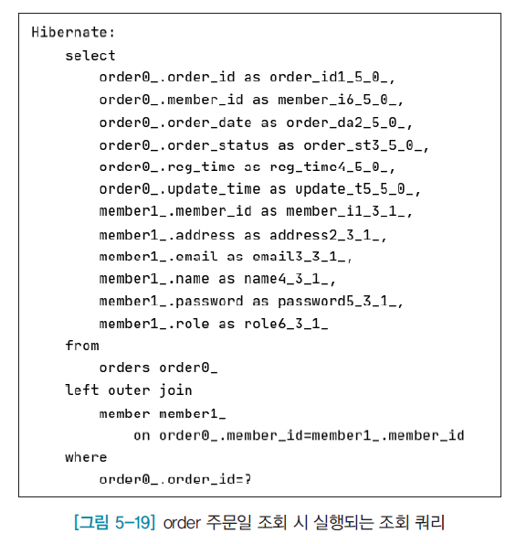
5.3 지연 로딩
Order의 주문일(orderDate)을 조회할 때 select 쿼리문이 실행되는 것을 확인 가능

Slide 57

5.3 지연 로딩
인텔리제이에서 @OneToMany 어노테이션을 <Ctrl>+마우스로 클릭하면 @OneToMany 어노테이션의 경우는 기본 FetchType이 LAZY 방식으로 되어 있는 것을 확인할 수 있음

Slide 58

5.3 지연 로딩
어떤 어노테이션은 즉시 로딩이고, 어떤 어노테이션은 지연 로딩인데 사람인 이상 헷갈릴 수 있기 때문에 연관 관계 매핑 어노테이션에 Fetch 전략을 LAZY로 직접 설정

Slide 59

5.3 지연 로딩

Slide 60


5.3 지연 로딩

Slide 61
5.4 Auditing을 이용한 엔티티 공통 속성 공통화
지금까지 설계한 Item, Order, OrderItem 엔티티에는 등록시간(regTime), 수정시간(updateTime) 멤버변수가 공통
Spring Data Jpa에서는 Auditing 기능을 제공하여 엔티티가 저장 또는 수정될 때 자동으로 등록일, 수정일, 등록자, 수정자를 입력 가능
Audit의 사전적 정의는 ‘감시하다’ 즉, 엔티티의 생성과 수정을 감시

Slide 62


5.4 Auditing을 이용한 엔티티 공통 속성 공통화
현재 로그인한 사용자의 정보를 등록자와 수정자로 지정하기 위해서 AuditorAware 인터페이스를 구현한 클래스를 생성

Slide 63

5.4 Auditing을 이용한 엔티티 공통 속성 공통화
AuditorAwareImpl 객체 Bean 등록

Slide 64

5.4 Auditing을 이용한 엔티티 공통 속성 공통화

Slide 65

5.4 Auditing을 이용한 엔티티 공통 속성 공통화

Slide 66


5.4 Auditing을 이용한 엔티티 공통 속성 공통화
Member 엔티티에 Auditing 기능 적용을 위하여 BaseEntity 상속

Slide 67

5.4 Auditing을 이용한 엔티티 공통 속성 공통화

Slide 68

5.4 Auditing을 이용한 엔티티 공통 속성 공통화

Slide 69

5.4 Auditing을 이용한 엔티티 공통 속성 공통화
member 엔티티를 저장할 때 등록자나 등록일을 지정해주지 않았지만 저장 시간과 현재 로그인된 계정의 이름으로 저장된 것을 확인 가능

Slide 70
5.4 Auditing을 이용한 엔티티 공통 속성 공통화
나머지 엔티티도 BaseEntity를 상속받도록 수정
엔티티에 등록 시간(regTime)과 수정 시간(updateTime)이 멤버 변수로 있었다면 삭제 후 상속
반복적인 내용이므로 OrderItem 엔티티만 예시 코드로 작성
Cart, CartItem, Item, Order도 똑같이 수정

Slide 71

5.4 Auditing을 이용한 엔티티 공통 속성 공통화

Slide 72
Thank you for your attention
ⓒ 2021. 변구훈 & 로드북 all rights reserved. 이 콘텐츠의 저작권은 조휘용과 로드북에 있습니다. 재배포가 가능하지만 저작권자 표시 및 콘텐츠 시작 부분에 나오는 표지를 반드시 실어야 합니다.
수정하여 재배포할 시에는 수정한 부분을 반드시 명시해야 합니다.

